Slide 1
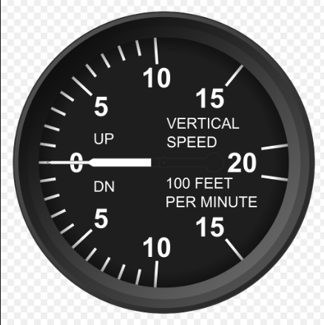
VARIOMETRO/VERTICAL SPEED INDICATOR

Slide 2
VARIOMETRO/VERTICAL SPEED
El variómetro o indicador de velocidad vertical muestra al piloto dos cosas:
a) si el avión está ascendiendo, descendiendo, o vuela nivelado;
b) la velocidad vertical o régimen, en pies por minuto (f.p.m), del ascenso o descenso.
Este instrumento también se denomina abreviadamente VSI (Vertical Speed Indicator).
Principios de operación.
Es similar al del altímetro, está basado en la contracción/expansión de un diafragma o membrana debido a la diferencia de presión entre el interior y el exterior de la misma. Aunque este instrumento funciona por presión diferencial, únicamente necesita recibir la presión estática.

Slide 3
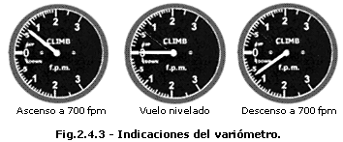
VARIOMETRO/VERTICAL SPEED
Lectura del variómetro.
El variómetro tiene una única aguja sobre un dial con una escala que comienza en cero en la parte central de la izquierda. Su lectura es muy sencilla e intuitiva: las marcas por encima del cero indican ascenso, las situadas por debajo descenso, y el cero vuelo nivelado.
En aviones ligeros, la escala suele estar graduada con cada marca representando una velocidad de ascenso o descenso de cien pies por minuto (100 f.p.m.), hasta un máximo de 2000 f.p.m

Slide 4
VARIOMETRO/VERTICAL SPEED
Errores de lectura.
Los cambios súbitos de la posición de morro, maniobras de viraje bruscas, o el vuelo en aire turbulento pueden producir falsas presiones estáticas que hagan las indicaciones del instrumento erróneas o inexactas.
Tal como está construido, este instrumento lleva implícito un retraso en la indicación exacta del número de pies por minuto de ascenso o descenso, retraso que puede llegar a ser de hasta 9 segundos; la indicación de subida o bajada es sin embargo inmediata. Por esta razón no debe utilizarse el VSI como referencia principal de vuelo nivelado, pues cuando el avión comience a ascender o descender, el VSI indicará inicialmente el cambio en la dirección correcta, pero tardará algunos segundos en detectar la tasa real de ascenso o descenso. Perseguir la aguja del VSI para mantener un vuelo nivelado es como meter el avión en una montaña rusa.
En caso de fallo en las tomas de presión estática por formación de hielo, obturación, etc... los instrumentos conectados a este sistema darán lecturas erróneas. Si el avión no dispusiera de tomas de emergencia o estuvieran también estropeadas, se puede romper el cristal de uno de estos instrumentos, normalmente el variómetro, para proveer al sistema de una toma de presión estática alternativa.
En estas circunstancias, las indicaciones del variómetro son contrarias, indicando ascenso cuando se desciende y descenso cuando se asciende; el resto de instrumentos darán lecturas ligeramente más altas y con retraso.

Slide 5
VARIOMETRO/VERTICAL SPEED
Como funciona:
How to:
B733 40:52
B735

